Slide 1
基于补丁的3D形状深度表示
21851416 贺晨韬

Slide 2
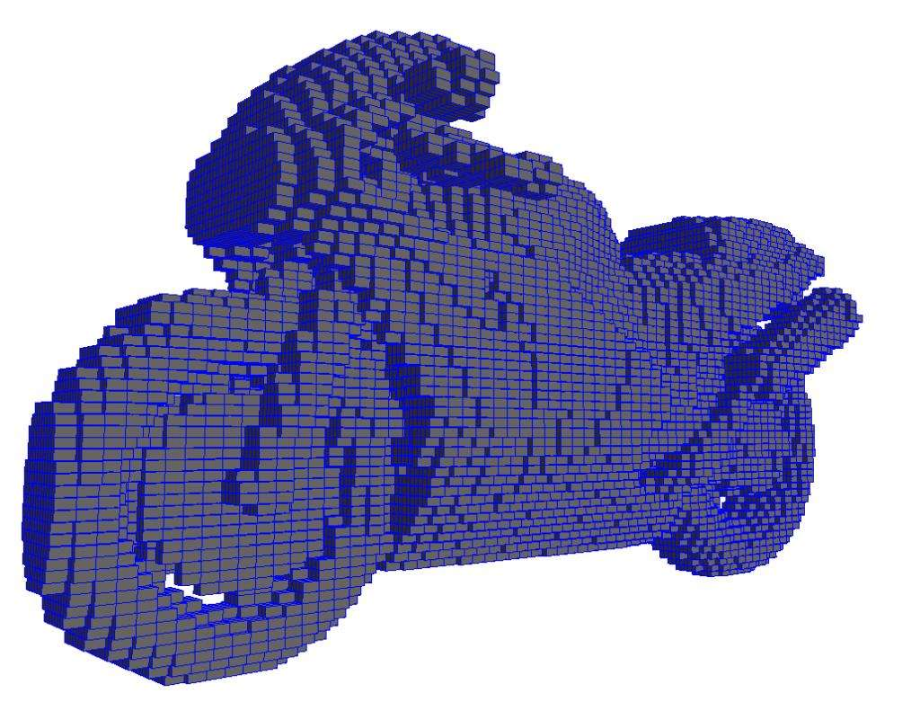
传统方法
1.体素表示法
体素表示法2D图像的自然扩展，非常适合现有的学习框架。但是它对存储器和计算能力有很高的需求，并且在实践中难以产生高分辨率输出。
以左图为例，体素即为车上的一个个小方块，类比于2D图像中的像素。

Slide 3
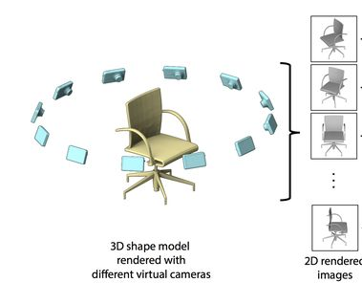
传统方法
2.多视图图像表示法
多视图表示是从不同的模拟视点捕获的渲染多边形网格的2D图像的集合，以便以简单的方式传达3D几何。但是如何选取合适的视图，强制执行不同视图的一致性以及形状遮挡是此表示的主要挑战。
如左图即为一把椅子的多视图表示。

Slide 4
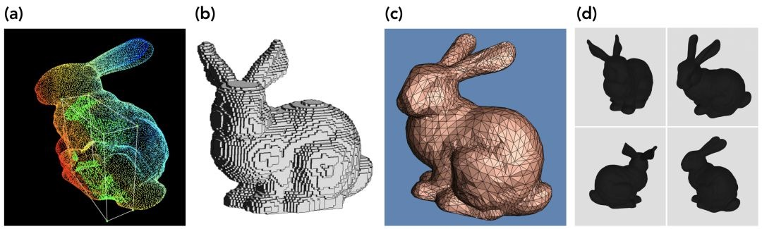
传统方法
3.点云表示
点云只是3D空间中点的集合；每个点由（xyz）位置指定，可与一些其他属性（如rgb颜色）一起指定。随着PointNet的发展，点已经成为形状分析和生成的合适表示。但是，点的输出质量收到点数的限制，从点云中提取高质量的表面需要额外的处理。
左图即为兔子的点云表示。

Slide 5
传统方法
4.多边形网格表示
多边形网格由一组多边形面组成，这些面具有接近几何表面的共享顶点。该网络使模板网格变形或发现2D到3D的映射。但是，预定义的网格拓扑和模板网格的常规曲面细分会阻止生成高质量的结果，尤其是对于不规则和复杂的形状。
左图通过三角形表示了一只兔子。

Slide 6
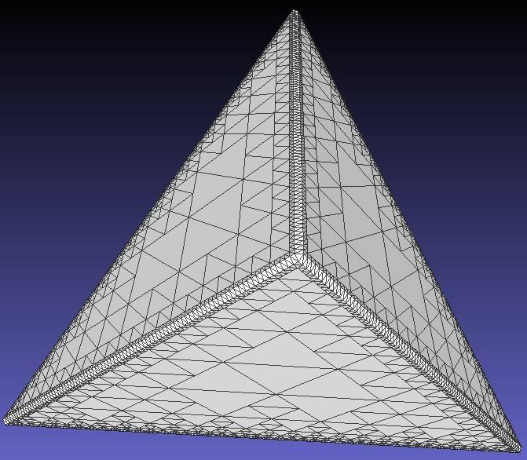
传统方法
5.八叉树表示
八叉树是最具代表性的稀疏体素表示，最近已经与卷积神经网络结合用于形状分析及生成高分辨率的形状。
左图即为使用八叉树构造的正四面体。

Slide 7
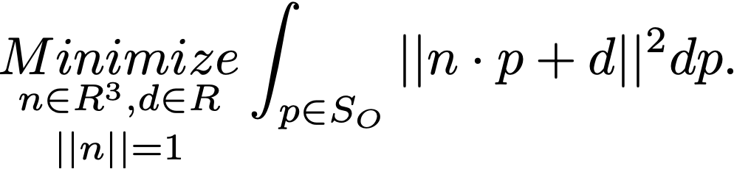

补丁引导的自适应八叉树表示法
自适应O-CNN是基于补丁引导的自适应八叉树形状表示，其根据估计的简单贴片的近似误差自适应地将八分圆分割成八分圆所包含的局部形状。
与O-CNN不同之处在于，使用满足
的平面来代替某个八分圆的内容，代替的要求是满足
构造八叉树的规则为:对于任何非空的卦限O，如果它的深度小于最大深度且δO大于PO和SO的Hausdorff距离，则对它继续分割。

Slide 8
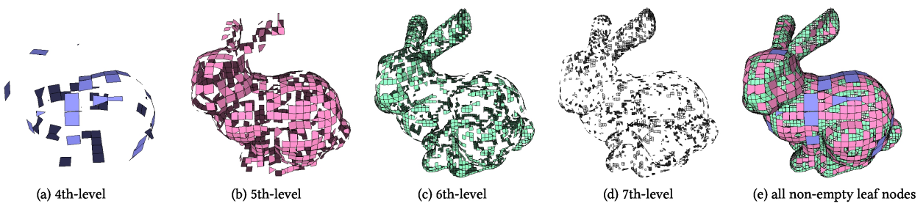
补丁引导的自适应八叉树表示法
以Bunny为例，在第四层，第五层，第六层和第七层中分别对已经达到近似要求的八分圆使用平面来代替，剩下的继续分割，最终达到最大的深度。图中的不同颜色代表不同深度。与O-CNN相比较可以节省大量的存储空间，但是，由于近似的误差，相邻的非空叶子八分圆之间的局部斑块不是无缝连接的，即在八分圆的边界区域上存在间隙。为了填补这些空白可以使用表面重建和多边形修复技术。

Slide 9
补丁引导的自适应八叉树表示法
编码方式：将自适应八叉树作为输入，在八叉树的每个级别上，我们将一系列卷积运算符和ReLU应用于此级别的所有八分圆上的特征，并且这些八分圆共享卷积内核。然后，通过合并将第l级的已处理特征下采样到 l-1级别，并通过逐元素最大化操作与 l-1级别的特征融合。这些新功能可以进一步处理，并与 l-2级别，l-3级别的融合，达到最粗糙的水平。在我们的实现中，最粗糙的级别设置为2，其中第二级的节点被强制设为已满，因此这些特征都具有相同的维度。

Slide 10
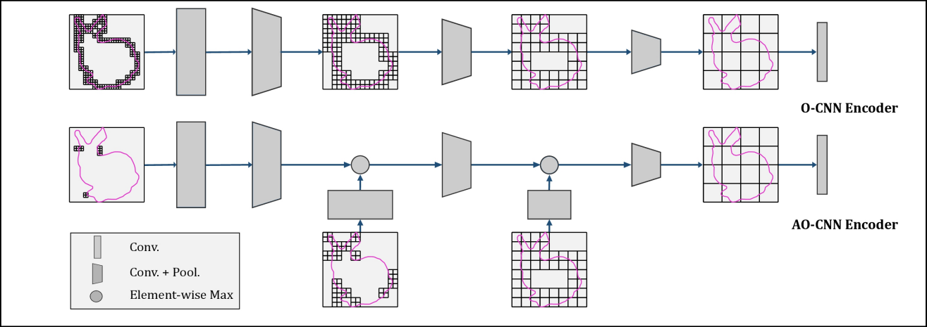
补丁引导的自适应八叉树表示法

Slide 11
补丁引导的自适应八叉树表示法
解码方式：在八叉树的每一层，我们通过训练神经网络来预测每一个卦限的近似状态，分别为空，表面良好近似的和表面较差近似的，并且对补丁的参数回归。表面较差近似的卦限将会被细分，并且将它们的特征进行反卷积后传递给子节点。表面良好近似的说明符合误差δ的要求，因此可以停止分裂并将它们留在叶子节点处。这种方法可以通过递归来达到最大深度。

Slide 12
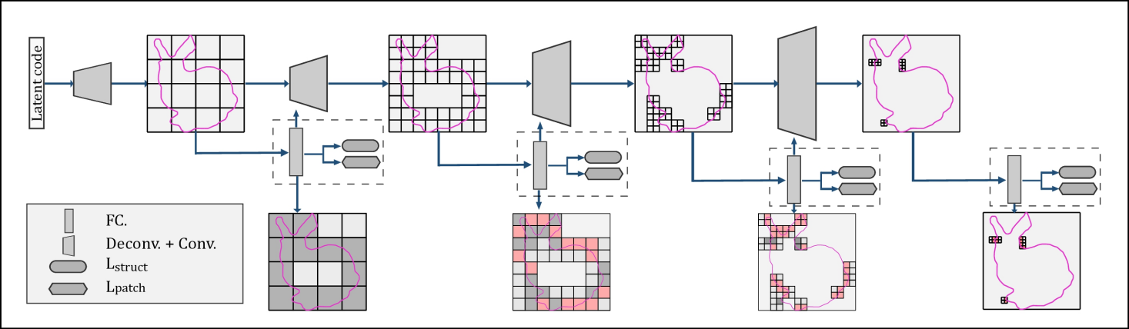
补丁引导的自适应八叉树表示法

Slide 13


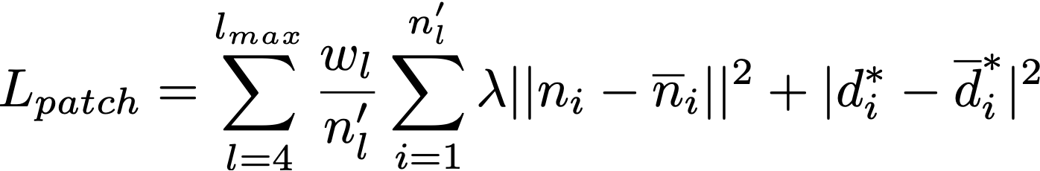
补丁引导的自适应八叉树表示法
损失函数：

Slide 14
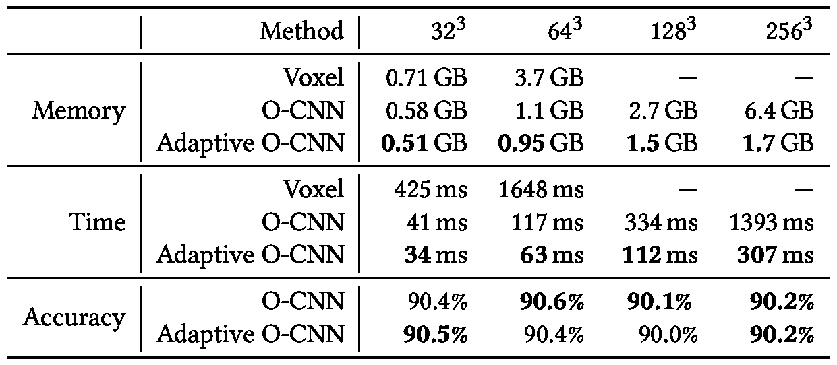
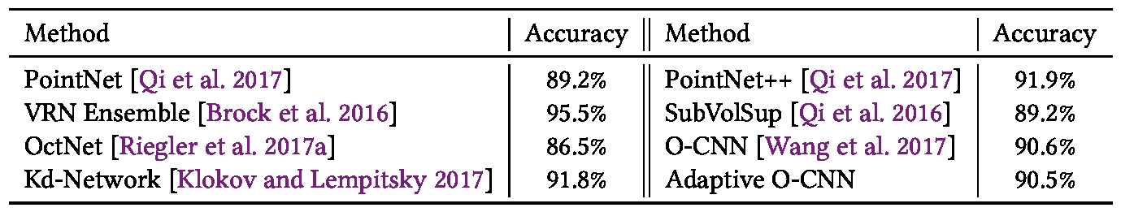
补丁引导的自适应八叉树表示法
3D形状分类对比实验
AO-CNN的准确率与O-CNN相当，且时间和存储的需求显著降低，尤其是在高分辨率下，效率达到了4倍以上。同时与现有学习方法相比，AO-CNN仍然具有较高的准确性。

Slide 15
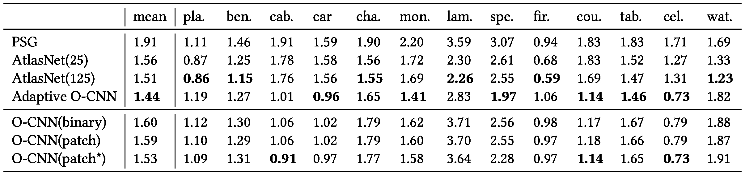
补丁引导的自适应八叉树表示法
3D形状编码实验：
实验结果：与AtlasNets相比，自适应O-CNN自动编码器平均可以达到最佳质量。并且两者表现均好于PSG。

Slide 16
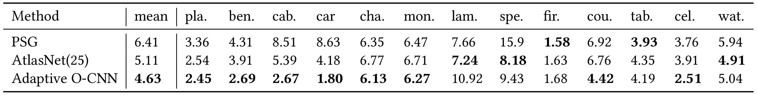
补丁引导的自适应八叉树表示法
3D形状预测实验：
实验结果：AO-CNN在13个类别的8个中实现了最佳性能。

Slide 17
谢谢

